Slide 1
Выражение конъюнкции через конечный набор булевых функций
Бобриков А.В.
Богданов К.А.

Slide 2
Содержание
Основные понятия:
Определение булевой функции
Логические операции
Описание алгоритма решения задачи:
Постановка задачи
Классы замкнутости. Теорема Поста
Выражение отрицания, констант, конъюнкции и их минимальное представление
Пример
Выражение конъюнкции в случае невыполнения теоремы Поста
Генерация наборов и тестирование

Slide 3

Что такое булева функция?
Булевой функцией называется функция, у которой как переменные, так и сама функция, принимают значения из множества $\left\{0,1\right\}.$
Если $f_{1}\left(x_{1}, …,x_{n}\right)$ - булева функция от n переменных, то $f$ отображает множество ${\left\{0,1\right\}}^{n}$ во множество $\left\{0,1\right\}.$

Slide 4
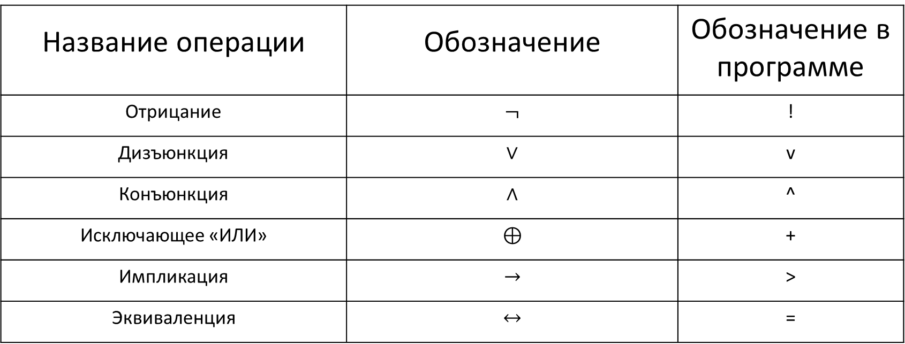
Логические операции
Название операции | Обозначение | Обозначение в программе
Отрицание | $$¬$$ | !
Дизъюнкция | $$∨$$ | v
Конъюнкция | $$∧$$ | ^
Исключающее «ИЛИ» | $$⊕$$ | +
Импликация | $$→$$ | >
Эквиваленция | $$↔$$ | =

Slide 5
Используемые структуры данных
Основной структурой данных был контейнер строк – vector<string>. В него записывались данные, введённые пользователем, а также результаты их обработки. Входные данные проверяются на корректность. Если функция введена неправильно, об этом сообщается пользователю с уточнением проблемы (функция игнорируется и не добавляется в набор).

Slide 6
Постановка задачи
На вход подаются формулы с использованием логических связей рассмотренных раннее;
Выражение конъюнкции должно быть минимальным;
Необходимо выразить конъюнкцию (если это возможно), когда не выполняется условие полного набора;
Используя генератор случайных выражений проверить корректность работы программы.

Slide 7
Построение таблицы истинности
Для построения таблицы истинности была реализована рекурсивная функция, которая принимает параметр - количество переменных в функции. Количество переменных в функции определялось с помощью использования контейнера: помещались все переменные функции (с повторами), сортировались по алфавиту, а затем происходил подсчет всех неодинаковых букв. Происходил перебор всех значений переменных. Результат помещался в контейнер.

Slide 8


Классы замкнутости Класс $Т_{0}$
Функция $f_{1}=(x_{1},x_{2},…, x_{n})$ принадлежит классу $Т_{0}$ , если
$f_{1}=\left(0, 0,…, 0\right)=0.$ Для этого необходимо составить таблицу истинности, и взять результат функции из первой строчки.

Slide 9


Класс $Т_{1}$
Функция $f_{1}=(x_{1},x_{2},…, x_{n})$ принадлежит классу $Т_{1}$ , если
$f_{1}=\left(1, 1,…, 1\right)=1.$Для этого необходимо составить таблицу истинности, и взять результат функции из последней строчки.

Slide 10
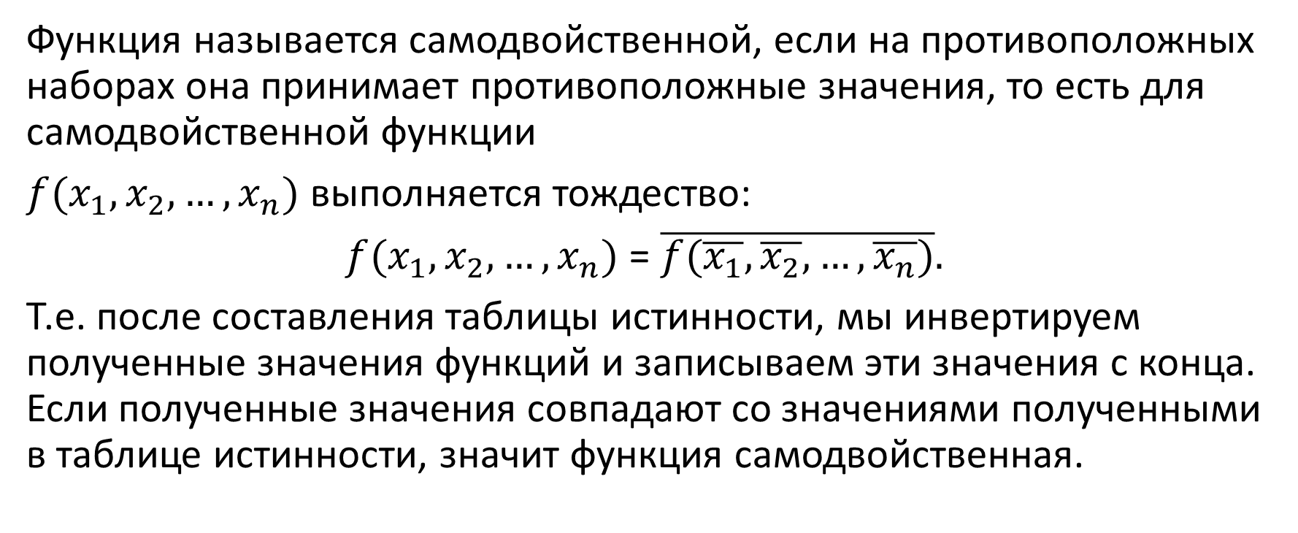
Класс S - самодвойственность
Функция называется самодвойственной, если на противоположных наборах она принимает противоположные значения, то есть для самодвойственной функции
$f(x_{1},x_{2},…, x_{n})$ выполняется тождество:
$f(x_{1},x_{2},…, x_{n})$ = $\overline{f(\overline{x_{1}},\overline{x_{2}},…,\overline{x_{n}})}.$
Т.е. после составления таблицы истинности, мы инвертируем полученные значения функций и записываем эти значения с конца. Если полученные значения совпадают со значениями полученными в таблице истинности, значит функция самодвойственная.

Slide 11
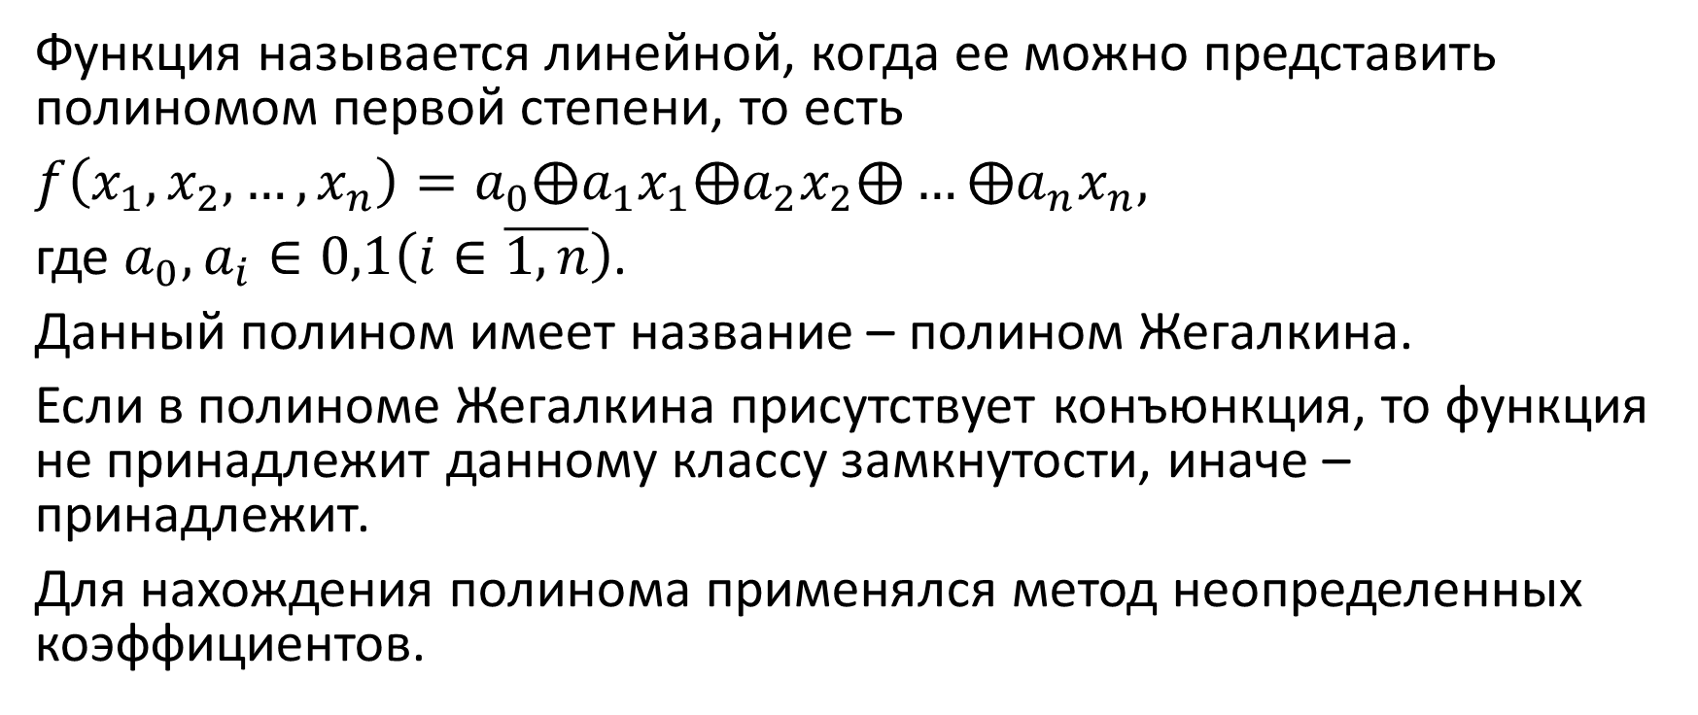
Класс L - линейность
Функция называется линейной, когда ее можно представить полиномом первой степени, то есть
$f\left(x_{1},x_{2},…, x_{n}\right)=a_{0}⨁a_{1}x_{1}⨁a_{2}x_{2}⨁…⨁a_{n}x_{n},$
где $a_{0},a_{i}∈0,1\left(i∈\overline{1,n}\right)$.
Данный полином имеет название – полином Жегалкина.
Если в полиноме Жегалкина присутствует конъюнкция, то функция не принадлежит данному классу замкнутости, иначе – принадлежит.
Для нахождения полинома применялся метод неопределенных коэффициентов.

Slide 12
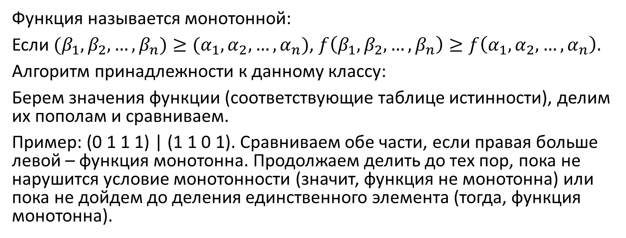
Класс М - монотонность
Функция называется монотонной:
Если $(β_{1},β_{2},…,β_{n})≥(α_{1},α_{2},…,α_{n})$, $f\left(β_{1},β_{2},…,β_{n}\right)≥f\left(α_{1},α_{2},…,α_{n}\right).$
Алгоритм принадлежности к данному классу:
Берем значения функции (соответствующие таблице истинности), делим их пополам и сравниваем.
Пример: (0 1 1 1) | (1 1 0 1). Сравниваем обе части, если правая больше левой – функция монотонна. Продолжаем делить до тех пор, пока не нарушится условие монотонности (значит, функция не монотонна) или пока не дойдем до деления единственного элемента (тогда, функция монотонна).

Slide 13
Класс М - монотонность
0 | 0 | 0 | 0
0 | 0 | 1 | 1
0 | 1 | 0 | 1
0 | 1 | 1 | 1
1 | 0 | 0 | 1
1 | 0 | 1 | 1
1 | 1 | 0 | 0
1 | 1 | 1 | 1

Slide 14
Выражение отрицания
При выражении отрицания в тривиальном случае, мы ищем функцию, не принадлежащую классам сохранения 0 и 1. В такую функцию достаточно подставить одну и ту же переменную на место аргументов.
Иначе мы опираемся на не монотонность функции. Необходимо взять два набора, на которых нарушается монотонность, и если компонента первого набора не совпадает с соответствующей компонентой второго набора, то на её место ставиться x (или другую переменную, в зависимости от того, отрицание какой переменой вам необходимо получить), а если они совпадают, то на её место (будет 0 или 1), необходимо поставить выражение 0 или 1.

Slide 15
Минимальное представление отрицания
Чтобы выражение отрицание было записано в кратчайшем виде, необходимо сделать полный перебор всех сравнимых наборов, для того чтобы найти 2 набора, у которых различие по компонентам максимально.
Заметим, что если значение функции на первом наборе равно 1, а на последнем равно 0, то мы сразу можем сказать, что функция немонотонная и чему будет равно отрицание. Так как на этих наборах различия по компонентам будет максимальным, следовательно, все компоненты одного из наборов мы заменим на переменную, тем самым выразив отрицание.

Slide 16

Пример минимального выражения отрицания
Тривиальный пример: $f(0…0)=1, f(1…1)=0$ Тогда $f(x…x)=!x$ Из функций такого вида достаточно выбрать с наименьшим количеством аргументов

Slide 17
Пример минимального выражения отрицания
Нетривиальный пример: В случае, если в наборе нет ни одной функции, не сохраняющей 0 и 1, необходима немонотонная функция происходит перебор двойным циклом , пусть m – количество различных наборов аргументов функции for(int i=0; i<m-1; i++) for(int j=i; j<m; j++) от нулевого набора, до конченого рассматриваются случай, когда при i-м наборе значение функции 1, а при j-м наборе значение функции 0, при этом, на местах единиц в i-м наборе, в j-м так же стоят единицы

Slide 18

Пример минимального выражения отрицания
Например, различие $f(\text{0}\text{,}\text{0}\text{,}\text{0}\text{,}\text{0}\text{,}\text{1}\text{,}\text{0})=1, f(1,1,1,0,1,0)=0$ тогда $f(x,x,x,0,1,0)=!x$ Среди всех немонотонных функций ищется такое выражение отрицания, в представлении которого меньше всего констант

Slide 19
Выражение констант
При выражении констант в тривиальном случае, мы опираемся на сохранение и не сохранение 0 и 1. Если найдется функция, сохраняющая 1 и не сохраняющая 0, то достаточно подставить одну и ту же переменную на место аргументов для получения 1. И наоборот, если найдется функция, сохраняющая 0 и не сохраняющая 1, то достаточно подставить одну и ту же переменную на место аргументов для получения 0.
Иначе мы опираемся на несамодвойственность функции, которая говорит о том, что найдутся два инверсных набора, значения функции, на которых равны. В таких наборах, на место 1 мы ставим x (или любую другую переменную), а на место 0 ставим выражение отрицания.

Slide 20
Минимальное представление констант
Чтобы выразить константу (0 или 1) в кратчайшем виде, из двух наборов необходимо выбрать тот, где больше единиц. Необходимо найти два инверсных набора значений функции так, чтобы количество единиц в одном из этих наборов было больше, чем в других наборах.

Slide 21

Пример минимального выражения констант
Тривиальный пример: $f(0…0)=1, f(1…1)=1$ Тогда $f(x…x)=1$ Или же $f(0…0)=0, f(1…1)=0$ Тогда $f(x…x)=0$ Из функций такого вида достаточно выбрать с наименьшим количеством аргументов

Slide 22
Пример минимального выражения констант
Нетривиальный пример Если невозможно выразить константы тривиальным способом, необходима несамодвойственная функция, пусть m – количество различных наборов аргументов функции Происходит перебор циклом for(int i=0; i<m/2; i++) Мы сравниваем значения при iм и при (m-1-i)м наборе до первого совпадения Если они оба совпали и равны 1, то мы берем (m-1-i)-й набор для выражения 1 Если они оба совпали и равны 0, то мы берем (m-1-i)-й набор для выражения 0

Slide 23
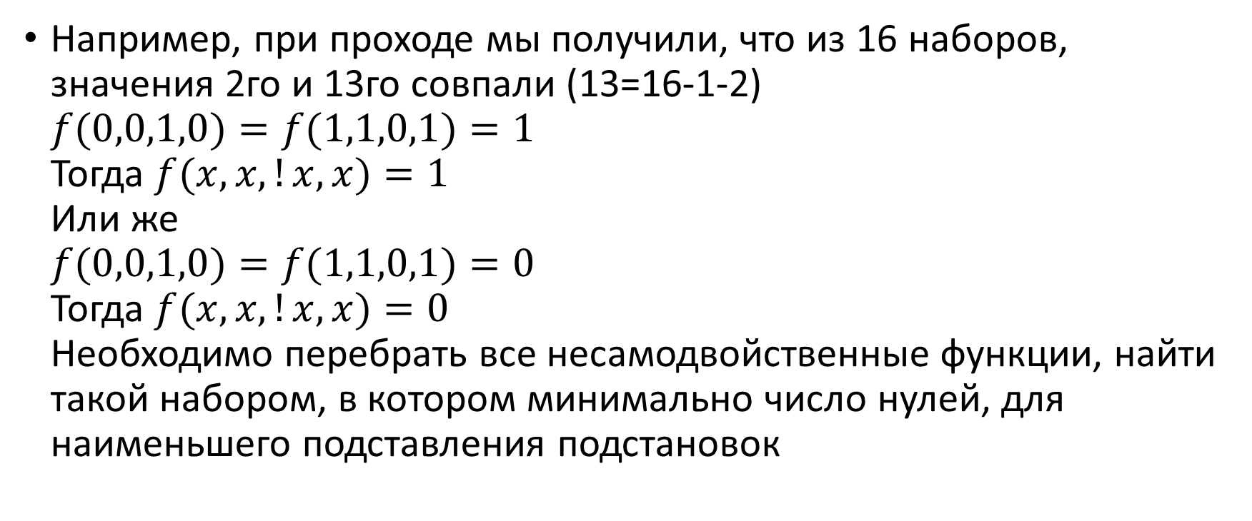
Пример минимального выражения констант
Например, при проходе мы получили, что из 16 наборов, значения 2го и 13го совпали (13=16-1-2) $f(0,0,1,0)=f(1,1,0,1)=1$ Тогда $f(x,x,!x,x)=1$ Или же $f(0,0,1,0)=f(1,1,0,1)=0$ Тогда $f(x,x,!x,x)=0$ Необходимо перебрать все несамодвойственные функции, найти такой набором, в котором минимально число нулей, для наименьшего подставления подстановок

Slide 24
Пример минимального выражения констант
Так же, возможен случай, что можно выразить только одну константу. Тогда ненайденную константу мы представляем как отрицание найденной 1=!0 0=!1

Slide 25
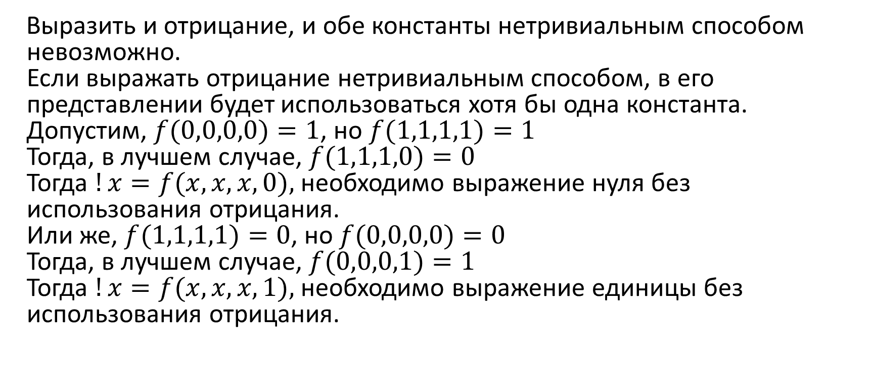
Замечание
Выразить и отрицание, и обе константы нетривиальным способом невозможно. Если выражать отрицание нетривиальным способом, в его представлении будет использоваться хотя бы одна константа. Допустим, $f(0,0,0,0)=1$, но $f(1,1,1,1)=1$ Тогда, в лучшем случае, $f(1,1,1,0)=0$ Тогда $!x=f(x,x,x,0),$необходимо выражение нуля без использования отрицания. Или же, $f(1,1,1,1)=0$, но $f(0,0,0,0)=0$ Тогда, в лучшем случае, $f(0,0,0,1)=1$ Тогда $!x=f(x,x,x,1),$необходимо выражение единицы без использования отрицания.

Slide 26
Замечание
В случае нетривиального представления констант все видно из примера: необходимо выражения отрицания без констант.

Slide 27
Выражение конъюнкции
При выражении конъюнкции мы будем опираться на нелинейность функции. Для каждой функции находится многочлен Жегалкина методом неопределенных коэффициентов. Свободный коэффициент равен значению функции при нулевом наборе. Далее происходит проход по всем наборам, при каждом наборе находится значение. Из значения вычитается свободный коэффициент и произведения уже найденных коэффициентов на значения при данном наборе.

Slide 28
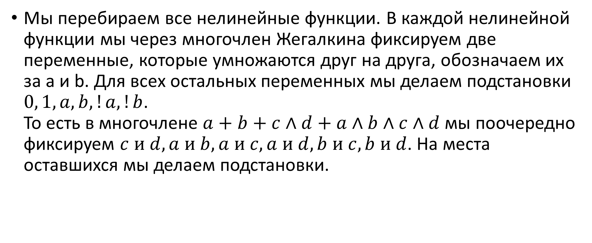
Минимальное Выражение конъюнкции
Мы перебираем все нелинейные функции. В каждой нелинейной функции мы через многочлен Жегалкина фиксируем две переменные, которые умножаются друг на друга, обозначаем их за a и b. Для всех остальных переменных мы делаем подстановки $0, 1, a, b, !a, !b$. То есть в многочлене $a+b+c∧d+a∧b∧c∧d$ мы поочередно фиксируем $c и d, a и b, a и c, a и d, b и c, b и d$. На места оставшихся мы делаем подстановки.

Slide 29
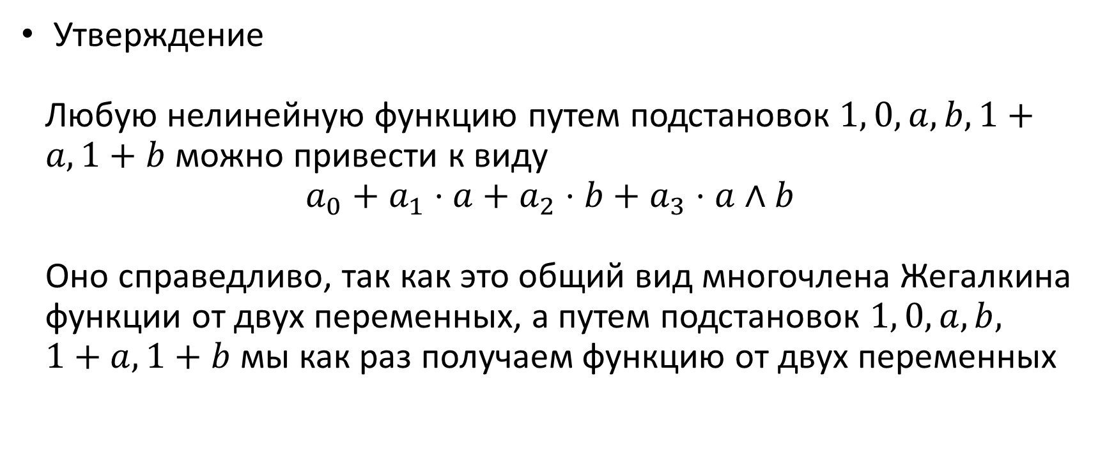
Минимальное Выражение конъюнкции
Утверждение Любую нелинейную функцию путем подстановок $1, 0, a, b, 1+a, 1+b$можно привести к виду $a_{0}+a_{1}⋅a+a_{2}⋅b+a_{3}⋅a∧b$ Оно справедливо, так как это общий вид многочлена Жегалкина функции от двух переменных, а путем подстановок $1, 0, a, b,$ $1+a, 1+b$ мы как раз получаем функцию от двух переменных

Slide 30

Минимальное Выражение конъюнкции
Общий вид многочлена искомой функции будет $$a_{0}+a_{1}⋅a+a_{2}⋅b+a⋅b$$ В случае, если $a_{1}=0$ мы берем b, иначе !b В случае, если $a_{2}=0$ мы берем a, иначе !a В случае, если $a_{0}=1$ и $a_{1}⋅a_{2}=0$ или $a_{0}=0$ и $a_{1}⋅a_{2}=1$ мы берем отрицание функции, иначе саму функцию

Slide 31

Минимальное Выражение конъюнкции
$1) a∧b=a∧b$ $2) b+a∧b=(a+1)∧b=!a∧b$ $3) a+a∧b=(b+1)∧a=a∧!b$ $4) a+b+a∧b=1+(a+1)∧(b+1)=!(!a∧!b)$ $5) 1+a∧b=!(a∧b)$ $6) 1+b+a∧b=1+!a∧b=!(!a∧b)$ $7) 1+a+a∧b=1+(a∧!b)=!(a∧!b)$ $8) 1+a+b+a∧b=1+!(!a∧!b) =!a∧!b$

Slide 32

Пример
Пусть заданы функции:
$f_{1}=\overline{x}$;
$f_{2}=x∨y$;
Необходимо определить удовлетворяет ли данный набор теореме Поста.

Slide 33




Принадлежность к классам
$$f_{1}=\overline{x}$$
$$f_{2}=x∨y$$
Полином Жегалкина:
Полином Жегалкина:
$$f_{1}=1+x$$
$$f_{1}=y+x+x∧y$$
T0 | T1 | S | L | M
- | - | + | + | -
T0 | T1 | S | L | M
+ | + | - | - | +

Slide 34

Выражение конъюнкции
Отрицание:
$\overline{x}=f_{1}\left(x\right)$;
Константы:
$1=f_{2}(f_{1}\left(x\right),x)$;
$0=f_{1}\left(f_{2}\left(f_{1}\left(x\right),x\right)\right)$;
Конъюнкция:
$x∧y=f_{1}\left(f_{2}\left(f_{1}\left(x\right),f_{1}\left(y\right)\right)\right)$;

Slide 35
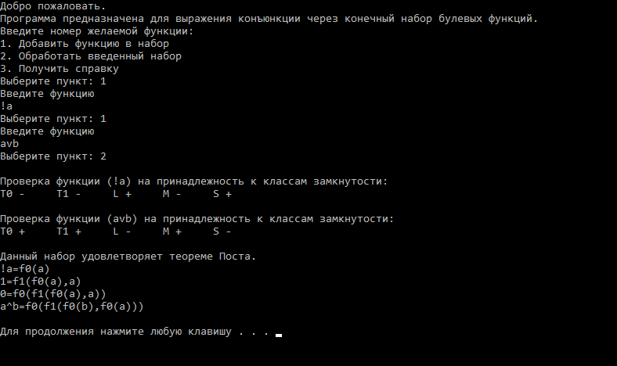

Slide 36
Выражение конъюнкции в случае невыполнения Теоремы Поста
Не всегда для выражения конъюнкции необходимо выполнение Теоремы Поста. Вывод, о том, какие функции необходимы можно сделать лишь после анализа заданных нелинейных функций.

Slide 37
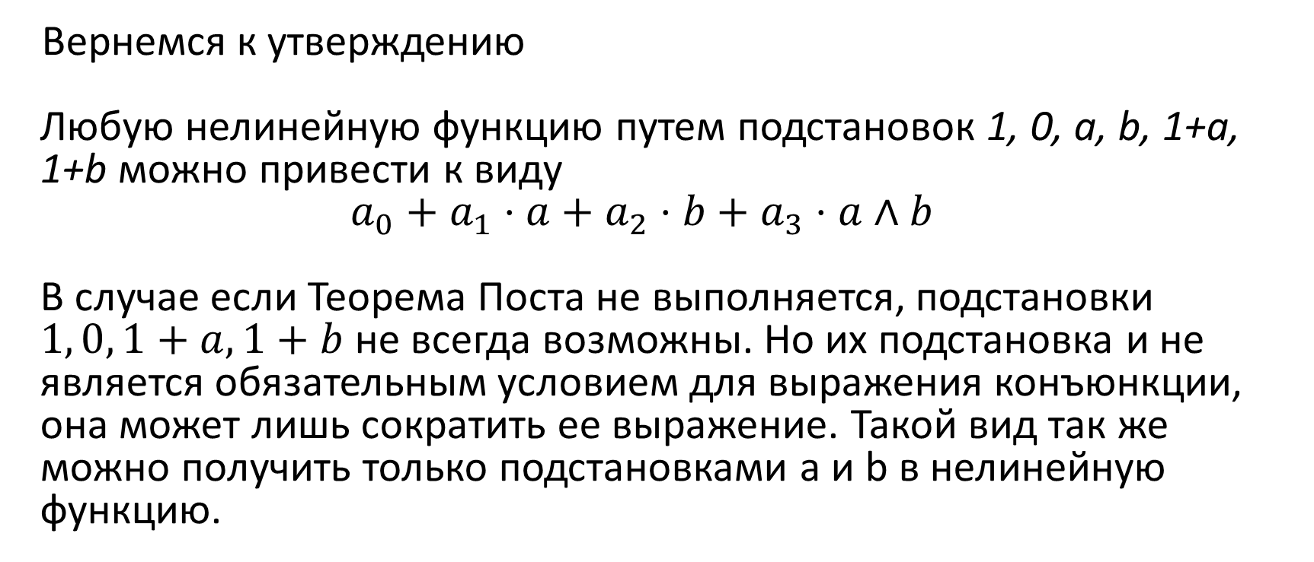
Выражение конъюнкции в случае невыполнения Теоремы Поста
Вернемся к утверждению Любую нелинейную функцию путем подстановок 1, 0, a, b, 1+a, 1+b можно привести к виду $$a_{0}+a_{1}⋅a+a_{2}⋅b+a_{3}⋅a∧b$$ В случае если Теорема Поста не выполняется, подстановки $1, 0, 1+a, 1+b$не всегда возможны. Но их подстановка и не является обязательным условием для выражения конъюнкции, она может лишь сократить ее выражение. Такой вид так же можно получить только подстановками a и b в нелинейную функцию.

Slide 38
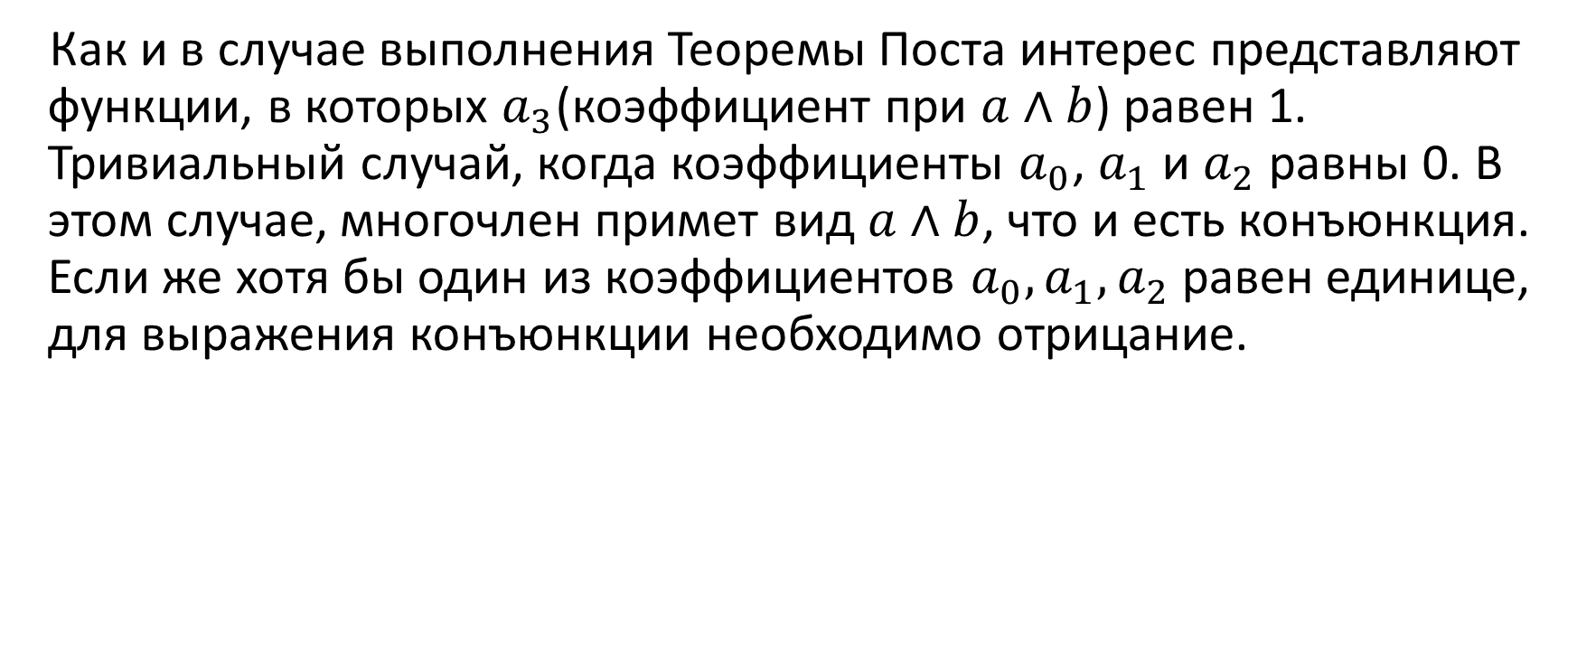
Выражение конъюнкции в случае невыполнения Теоремы Поста
Как и в случае выполнения Теоремы Поста интерес представляют функции, в которых $a_{3}$(коэффициент при $a∧b$) равен 1. Тривиальный случай, когда коэффициенты $a_{0}$, $a_{1}$ и $a_{2}$ равны 0. В этом случае, многочлен примет вид $a∧b$, что и есть конъюнкция. Если же хотя бы один из коэффициентов $a_{0}, a_{1}, a_{2}$равен единице, для выражения конъюнкции необходимо отрицание.

Slide 39
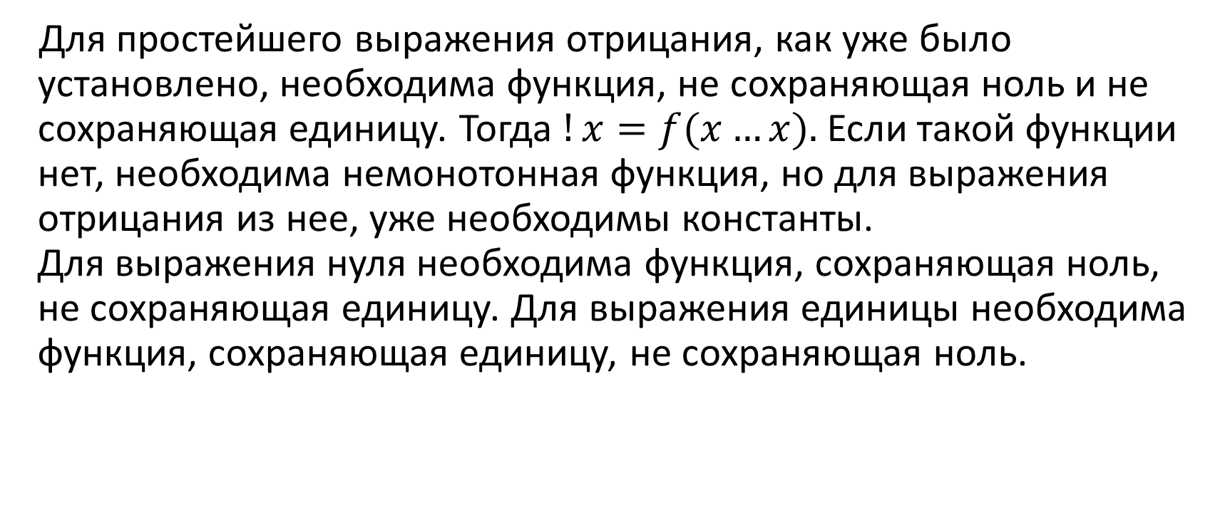
Выражение конъюнкции в случае невыполнения Теоремы Поста
Для простейшего выражения отрицания, как уже было установлено, необходима функция, не сохраняющая ноль и не сохраняющая единицу. Тогда $!x=f(x…x).$Если такой функции нет, необходима немонотонная функция, но для выражения отрицания из нее, уже необходимы константы. Для выражения нуля необходима функция, сохраняющая ноль, не сохраняющая единицу. Для выражения единицы необходима функция, сохраняющая единицу, не сохраняющая ноль.

Slide 40
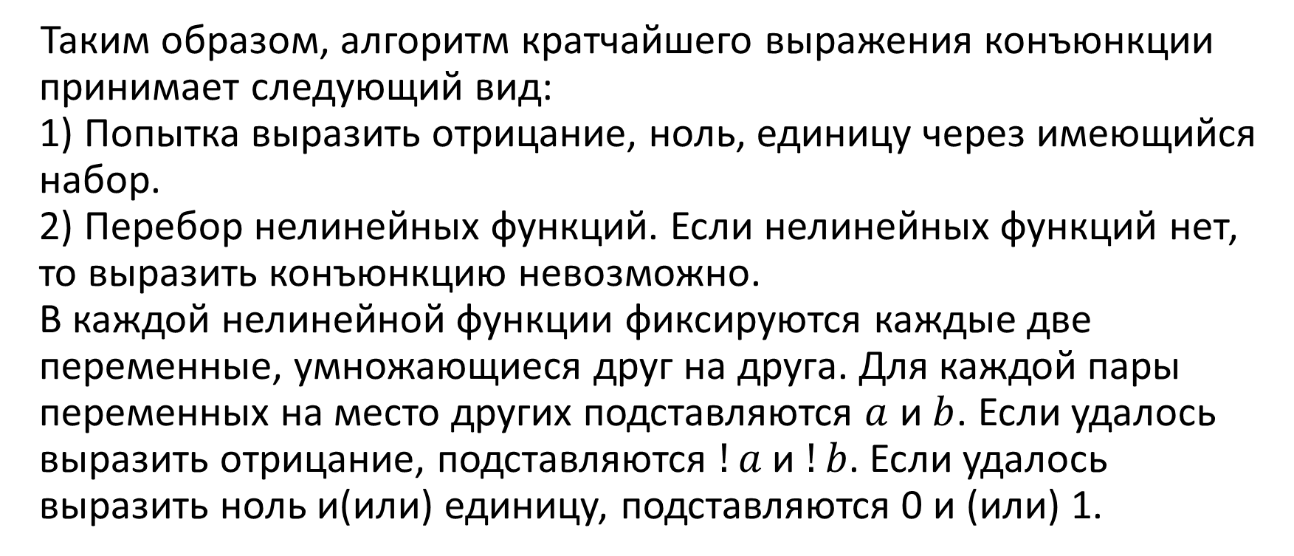
Выражение конъюнкции в случае невыполнения Теоремы Поста
Таким образом, алгоритм кратчайшего выражения конъюнкции принимает следующий вид: 1) Попытка выразить отрицание, ноль, единицу через имеющийся набор. 2) Перебор нелинейных функций. Если нелинейных функций нет, то выразить конъюнкцию невозможно. В каждой нелинейной функции фиксируются каждые две переменные, умножающиеся друг на друга. Для каждой пары переменных на место других подставляются $a$ и $b$. Если удалось выразить отрицание, подставляются $!a$и $!b$. Если удалось выразить ноль и(или) единицу, подставляются 0 и (или) 1.

Slide 41
Выражение конъюнкции в случае невыполнения Теоремы Поста
3) Отбрасываются линейные функции.
4) Если удалось выразить отрицание, где необходимо, подставляется отрицание, иначе, функции в которых необходимо отрицание, отбрасываются.
5) Из всех полученных конъюнкций выбирается кратчайшая.

Slide 42
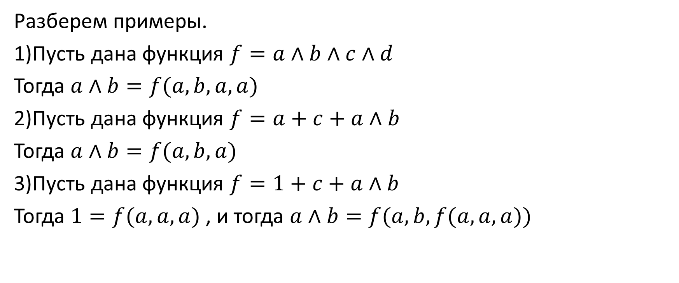
Выражение конъюнкции в случае невыполнения Теоремы Поста
Разберем примеры.
1)Пусть дана функция $f=a∧b∧c∧d$
Тогда $a∧b=f(a,b,a,a)$
2)Пусть дана функция $f=a+c+a∧b$
Тогда $a∧b=f(a,b,a)$
3)Пусть дана функция $f=1+c+a∧b$
Тогда $1=f(a,a,a)$, и тогда $a∧b=f(a,b,f(a,a,a))$

Slide 43
Генерация наборов и тестирование
Для проверки программы на корректное выполнение функций был написан генератор случайных функций. Данная опция включена под пунктом 4 в меню программы и позволяет добавить случайный набор функций.
Проверка набора производилась вручную, далее сравнивалась с результатами программы и на их основании проводились выводы о корректности используемых алгоритмов.

Slide 44
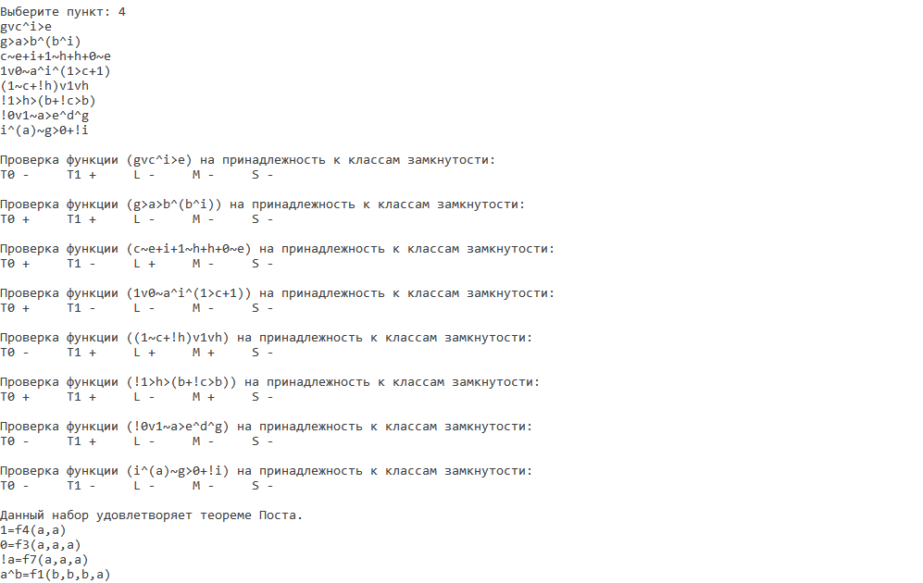

Slide 45
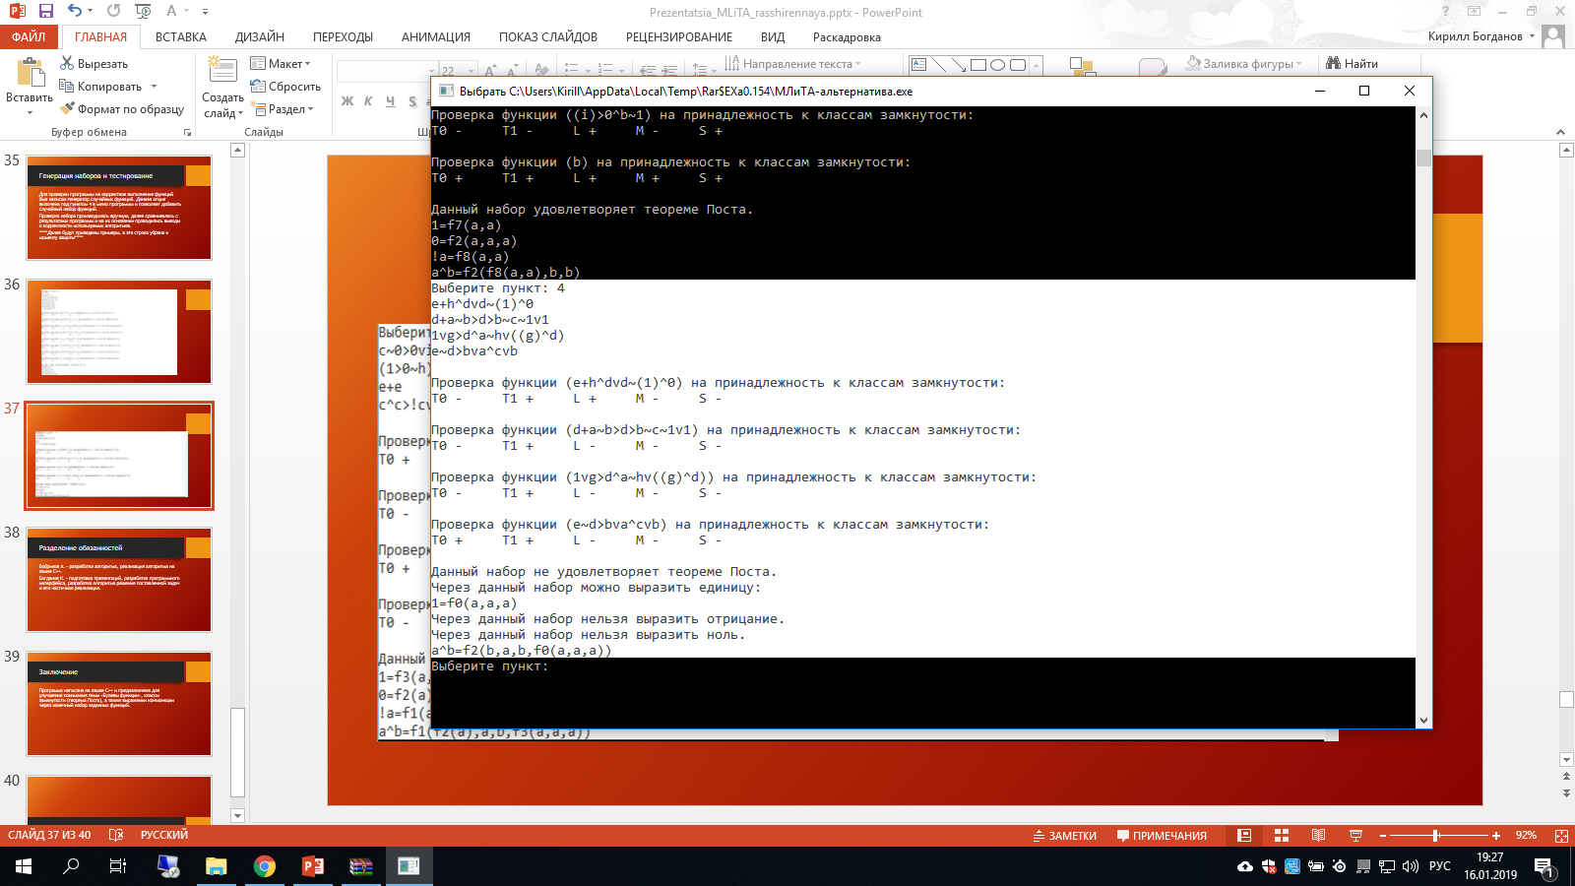

Slide 46
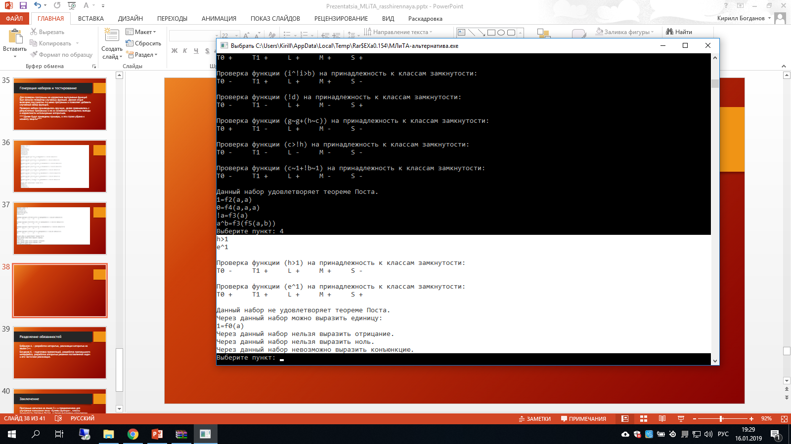

Slide 47
Заключение
Программа написана на языке С++ и предназначена для улучшения понимания темы «Булевы функции», классы замкнутости (теорема Поста), а также выражении конъюнкции через конечный набор заданных функций.

Slide 48
Список используемых источников
Полные системы функций. Теорема Поста о полной системе функций – Сайт ИТМО.
Марченков С.С. – Замкнутые классы булевых функций.
Поздняков С.Н. – Классы замкнутости.
Теорема Поста. Алгебра логики. – Математика.

Slide 49
Спасибо за внимание ☺

